Slide 1
스크립트 (기획발표)
2012182034 전상훈
2012182005 김원호

Slide 2
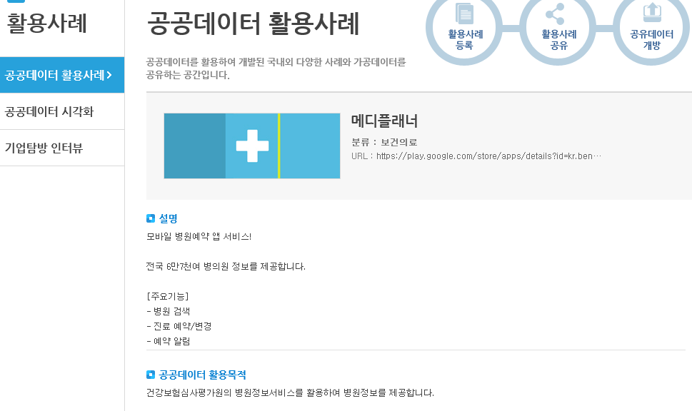
Term project 주제
전국의 병원의 종류와 위치

Slide 3
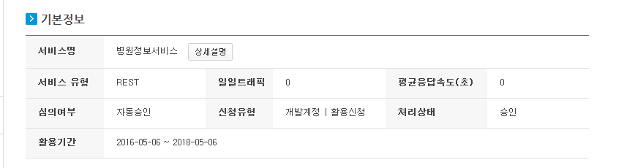
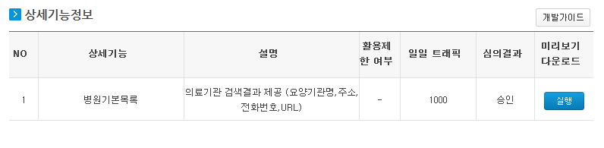
시,도 별 입력시 근처의 병원을 검색
병원의 정보(주소,전화 번호)

Slide 4
Term project 역할 분담
전상훈 | 김원호
데이터 베이스 수집
추가 기능 구현 (이메일, GUI ,검색한 병원 외의 근처 병원 탐색)
데이터 베이스 정리 및 도표화 파이썬에 적용 | 검색 기능 구현

Slide 5
Term project 주차별 계획
 | 계획 내용
1주 | 기획발표 & 병원 데이터 수집
2주 | 수집한 데이터 파이썬 적용 후 정리
3주 | 검색 기능 구현 도,시,별 구분 (병원 분류: 한방, 종합, 치과, …)
4주 | 중간 점검
5~6 주 | 추가 기능 구현 (메일, 지도와 연동, …)
7주 | 최종 점검 및 정리

